Slide 1


食べ物クイズ
～その他編～（全３問）

Slide 2

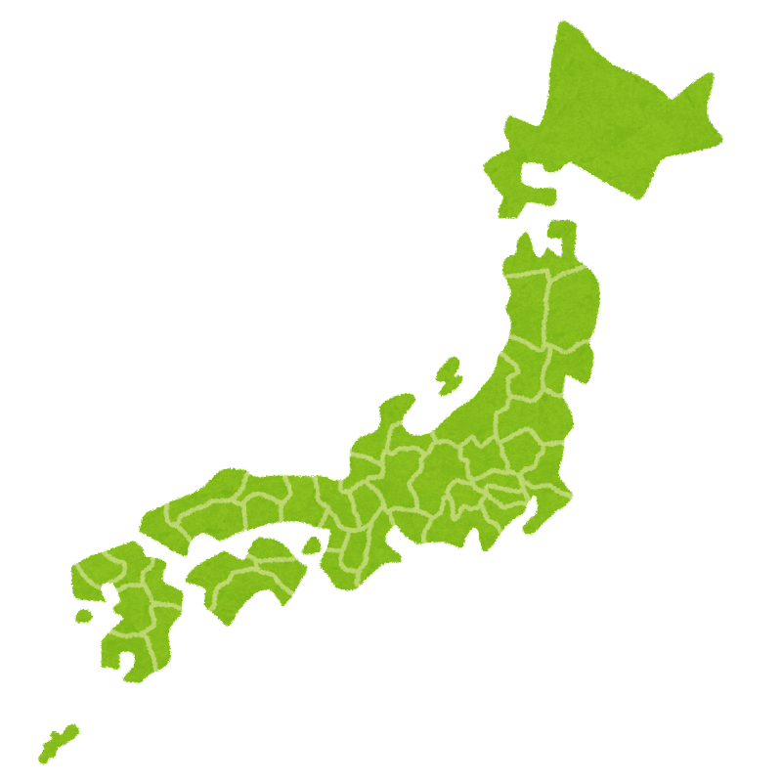
第１問
お茶が有名な都道府県はどこでしょう？
①大阪府
②沖縄県
③静岡県

Slide 3
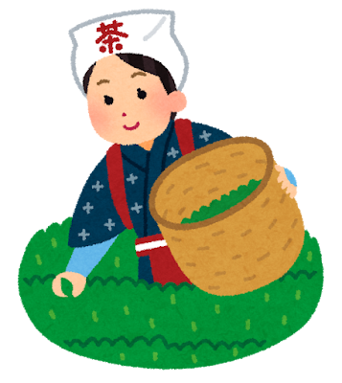
答え ③
静岡県は、日本一のお茶の産地です。県全域でお茶が生産されており日本の生産量の約４割を占めるお茶の一大産地になっています。５月は茶摘みの季節です。５月２日頃が立春から数えて八十八夜になります。八十八夜は春から夏に移る節目の日、夏への準備をする決まりの日、縁起のいい日とされてきました。また、「八十八夜の別れ霜」というように、この頃から霜もなく安定した気候となり茶摘み、苗代のもみまきなど一般的に農作業の目安とされています。茶摘みの最盛期である八十八夜、縁起がいいという意味合いと気候条件も含めてこの時期のお茶は極上です。

Slide 4

第２問
熱中症予防に最適な飲み物の1つの麦茶。
さて、麦茶は次の①～③の内、どの麦から作られるでしょうか？
①小麦
②大麦
③ライ麦

Slide 5
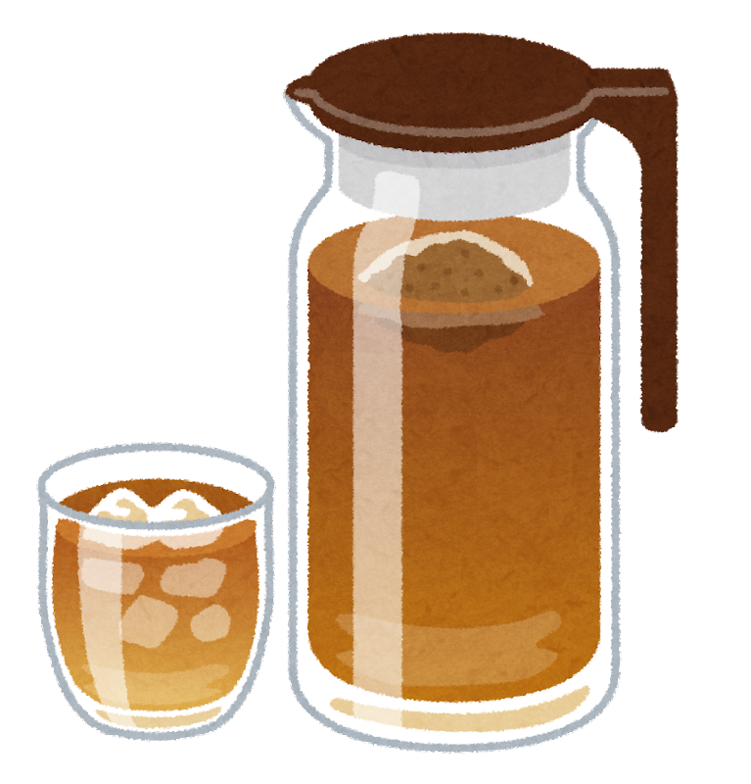
答え ②
麦茶は、大麦を香ばしく炒って作ります。
大麦は、小麦より育てやすく、古代ギリシャやローマ時代からパンに加工しました。日本では、室町時代に主食として広まり、麦飯にしました。
栄養価が高いので、今も押し麦にして米と混ぜて食べる学校や家庭もあります。
カルシウムや鉄分、ビタミン、カリウム、食物繊維は、米の倍以上含まれています。

Slide 6
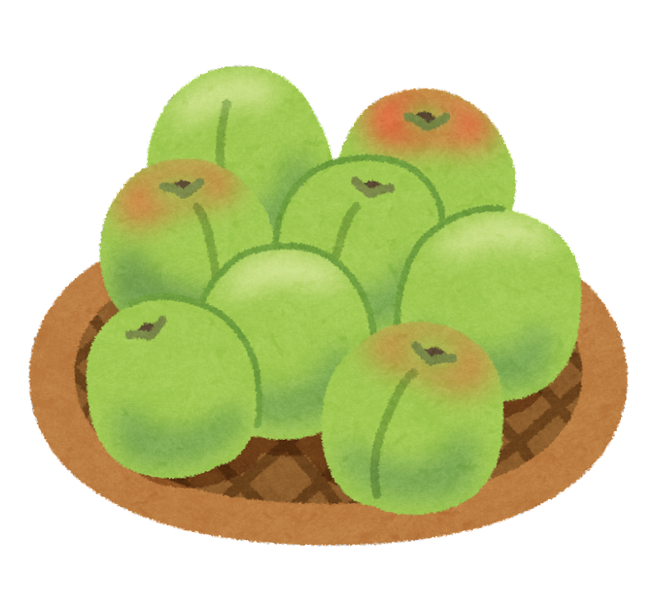
第３問
梅干しは、５月～７月にかけて収穫した梅を塩に漬けて作りますが、塩以外にも欠かせないものがあります。それは、次のうち何でしょう？
①しょうゆ
②油
③太陽

Slide 7

答え ③
一般的に梅干しは、梅の実を塩漬けした後、取り出して太陽の下で干します。ですから、欠かせないのは太陽です。６月は雨の多い季節なので、干すのは７月に入ってからが多いようです。塩漬けした梅をザルなどに並べてくっつかないようにし、日中に一度上下をひっくり返しながら、３～４日間かけて作ります。だんだん、水分が抜けて、しわが寄ってきます。そのあとはすぐ食べてもよいのですが、だいたい３ヵ月以上保存すると塩味がなじんでおいしくなります。保存食として長期間食べることができます。

